Slide 1
Projekts “Digitalizācijas iniciatīvas studiju kvalitātes pilnveidei augstskolu stratēģiskās specializācijas jomās” Projekta Nr. 8.2.3.0/22/A/005
Projekta vadošais partneris – Latvijas Biozinātņu un tehnoloģiju universitāte

Slide 2
DIGITĀLAIS MĀRKETINGS
Mg. Inta Ozola

Slide 3
VIETŅU UN E-PASTA MĀRKETINGS (MOZELLO ENVIRONMENT), SMS MĀRKETINGS

Slide 4
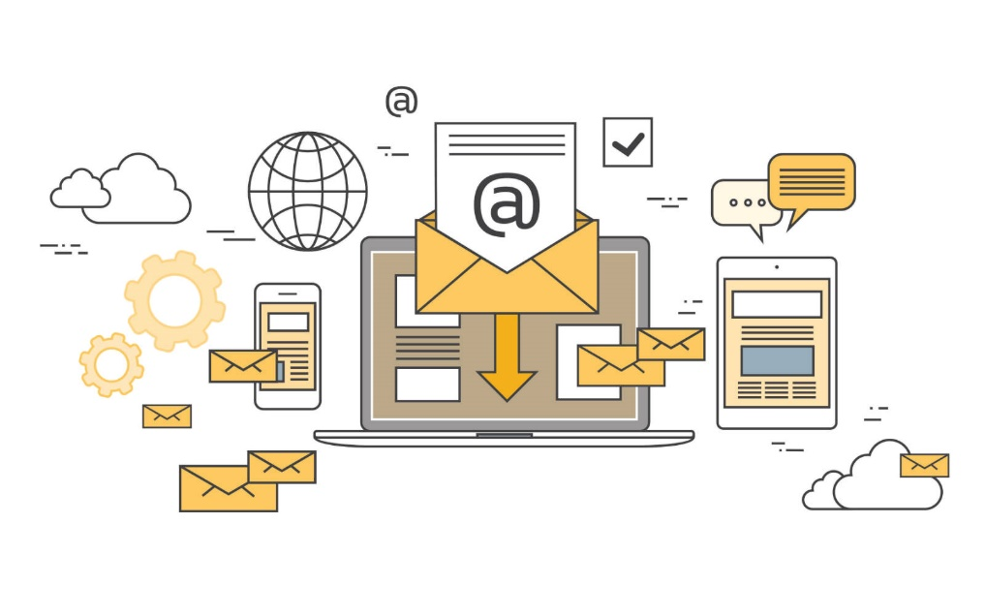
Kas ir e-pasta mārketings?
E-pasta izmantošana savu produktu un pakalpojumu reklamēšanā.
E-pasta izmantošana lai veidotu attiecības ar saviem potenciālajiem vai esošajiem klientiem.

Slide 5
Kas ir e-pasta mārketings?
https://www.youtube.com/watch?source_ve_path=MTY0NTAz&feature=emb_share&v=XtvA22PInP8

Slide 6
Vai ir vērts izmantot e-pastu mārketingu?

Slide 7
Galvenie ieguvumi

Slide 8
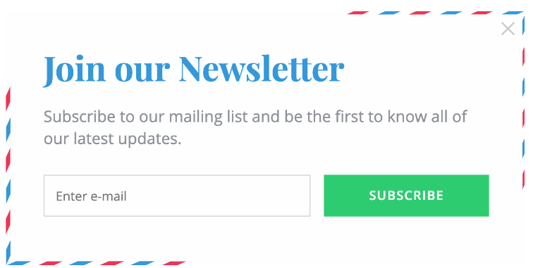
Ar ko sākt?
E-pasta adrešu ievākšana
«List» (sarakstu) veidošana
! Neaizmirsti par datu regulu!

Slide 9
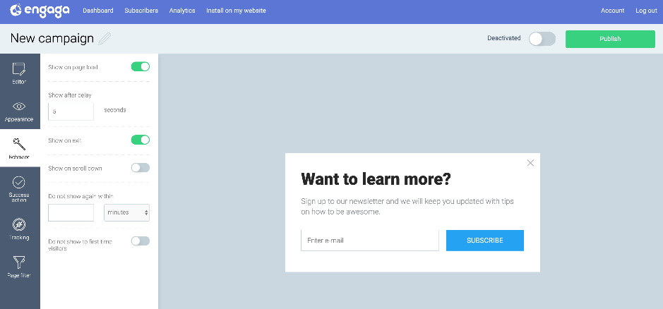
Mozello forma Engaga
Engaga ir ērts rīks, kas palīdzēs:
padarīt Tavu mājaslapu efektīvāku ar uz rīcību orientētām kampaņām
veidot skaistas un daudzfunkcionālas reklāmas formas
palīdzēs efektīvi palielināt Tavu e-pastu bāzi;
Apstādināt promejošos lapas apmeklētājus un samazina to apmeklētāju skaitu, kas apskata tikai mājaslapas pirmo lapu.

Slide 10
Engaga ir jau intergēts Mozello vietnē

Slide 11
Engage iespējas
labot esošās kampaņas un formas
mainīt/pievienot lapas, kurās vēlies tās izvietot
eksportēt e-pastu sarakstus (csv formātā)
apskatīt pamata analīzes datus par to, kā tev veicas ar e-pasta adrešu ievākšānu

Slide 12
Ar Engage varēsi pielāgot (I)
Tekstu un izskatu.
Izveido sev tīkamu aprakstu un uzaicinājumu, kas, tavuprāt, spēs veiksmīgi uzrunāt klientu un panākt to, ka viņš uztic Tev savu e-pastu. Maini attēlus, tekstu, krāsas, līdz esi izveidojis tieši tādu lodziņu, kas perfekti iederas Tavā mājaslapā un zīmola tēlā.

Slide 13
Ar Engage varēsi pielāgot (II)
Formas uzvedību Kāda veida paziņojumu Tu gribētu, lai klients saņem? Uznirstošo paziņojumu pirms lapas aizvēršanas, tādu, kas parādās uzreiz, pēc noteikta laika vai patinot lapu uz leju. Iespējas ir plašas.

Slide 14
Ar Engage varēsi pielāgot (III)
Kas notiek pēc tam, kad e-pasts ievadīts Katram pierakstīšanās lodziņam var piesaistīt divas ziņas: pirmajam būtu jābūt lūgumam atstāt e-pastu, bet otrajam vajadzētu klientam pateikt “paldies”, kā arī aicināt klientu turpināt iepirkties vai novirzīt viņu uz citu lapu

Slide 15
E-pasta adrešu ievākšanas veidi
Baneri - tie neuzbāzīgi parādās Tavas mājaslapas augšpusē:
Sānu formas - parādās lapas apakšējā stūri:

Slide 16
E-pasta adrešu ievākšanas veidi
Pop-up formas – tās uznirst ekrāna vidū:
Pilnekrāna formas – parādās pa visu ekrānu:

Slide 17
E-pasta adrešu ievākšanas veidi
Iebūvētās formas – tiek ierakstīti kodā un tos lapā var novietot jebkur (lieliski, neuzbāzīgi saplūst ar saturu):

Slide 18
E-pasta adrešu ievākšanas veidi
Īpašie piedāvājumi - informē klientus, ka viņi saņems īpašus piedāvājumus un ekskluzīvas atlaides, kuras tiek izziņotas tikai e-pastā.

Slide 19
E-pasta adrešu ievākšanas veidi
Jaunumi un aktualitātes - tā pat kā ar īpašajiem piedāvājumiem, šajā gadījumā Tu klientiem piedāvā ekskluzīvu saturu. Tas nozīmē, ka viņi būs pirmie, kas uzzinās par jauniem produktiem, aktualitātēm un jauniem ierakstiem blogā.

Slide 20
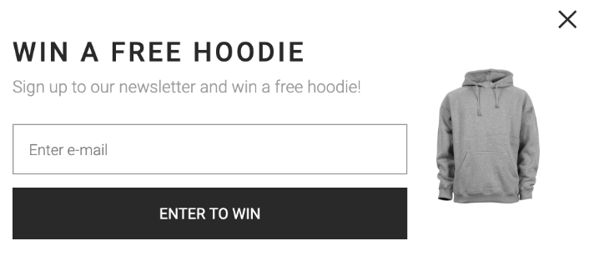
E-pasta adrešu ievākšanas veidi
Konkursi ar balvām - šī stratēģija ir līdzīga konkursiem sociālajos tīklos, kur Tu cilvēkiem lūdz dalīties ar konkrētu ierakstu, sacenšoties par iespēju laimēt balvu. Tikai šajā gadījumā Tavs bizness kaut ko iegūst pretī – klientu e-pastus.

Slide 21
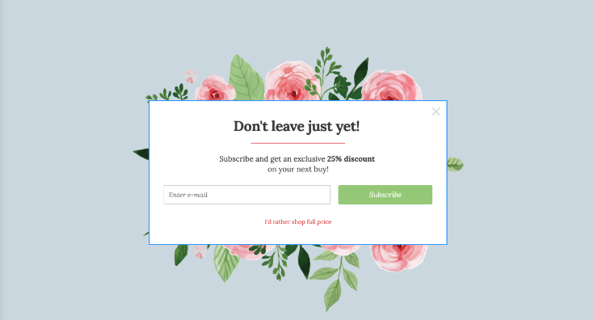
E-pasta adrešu ievākšanas veidi
Piedāvājumi, kas parādās, klientam aizejot - šie lodziņi parādās tad, kad klients ir gatavs pamest Tavu lapu. Tas ir mirklis, kad apmeklētāji noteikti pamanīs uznirstošo lodziņu, un Tev jāizmanto šī iespēja potenciālos klientus uzrunāt tieši. Piedāvā viņiem īpašas atlaides, bezmaksas piegādi vai cita veida piedāvājumu, kuru nosūtīsi viņiem uz norādīto e-pasta adresi.

Slide 22
Kā izsūtīt e-pastus?
Ja e-pastu sarakstu skaits nav ļoti liels, vari izmantot «bbc» funkciju

Slide 23
Kā izsūtīt e-pastus?
Ja e-pastu saraksts ir garš, izmanto kādu no profesionālajiem e-pastu mārketinga rīkiem.
Tie
piedāvās glīti noformētas e-pastu veidnes, kas izskatās profesionāli
apstrādās atrakstīšanās gadījumus un juridiska rakstura pieprasījumus
ļaus Tev apskatīt un analizēt statistiku par to, cik daudz no Taviem e-pastiem tiek atvērti un izlasīti
automātiski atlasīs un izdzēsīs neīstas e-pastu adreses.

Slide 24
10 populārākie e-pasta mārketinga rīki

Slide 25
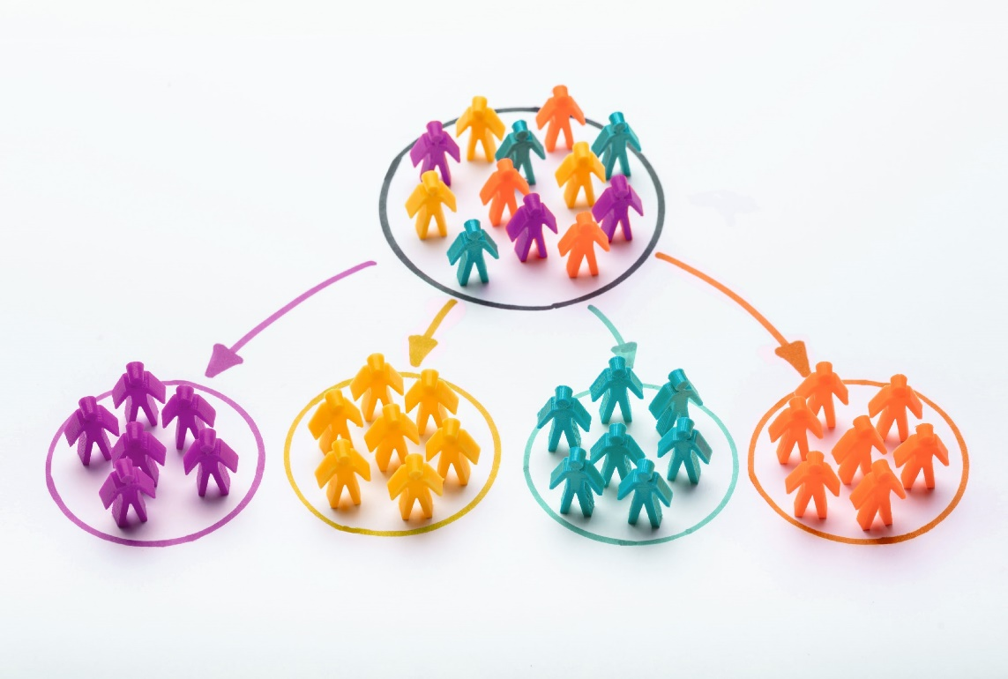
Saraksta segmentēšana
Dzimums
Vecums
Reģions
Intereses
Izglītības līmenis
Ienākumu līmenis
U.c.

Slide 26
Etiķetes padomi
Nespamo
Nereklamē pārāk agresīvi.
Izmantojiet svētkus un sezonālus trendus
Nesūti ziņas cilvēkiem, kuri nevēlas tās saņemt
Pārliecinies, ka Tavus e-pastus ir ērti lasīt no mobilā telefona
Reklamē savu mājaslapu sociālajos tīklos
Ievāc e-pastus ārpus interneta

Slide 27
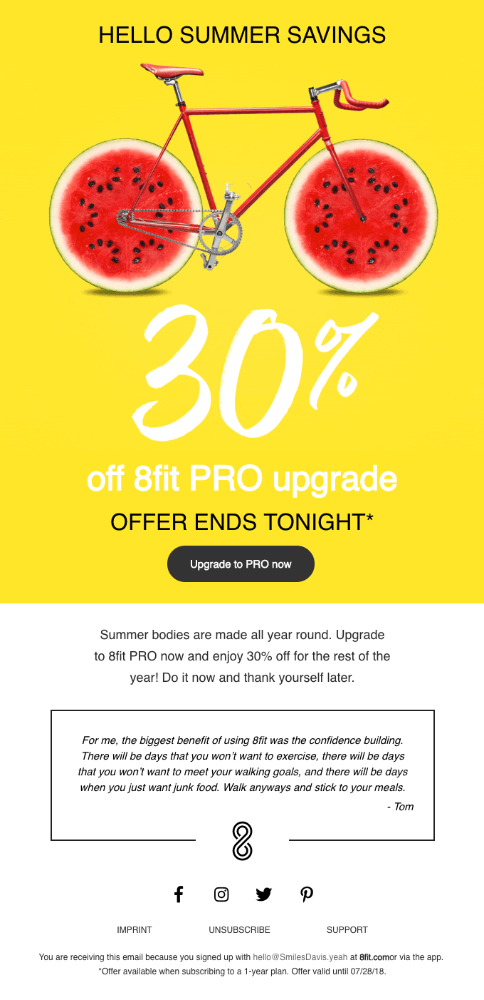
E-pastu veidi
Sveiciena e-pasta ziņojums
Pasūtījuma apstiprinājuma e-pasta ziņojumi
Produktu, pakalpojumu reklāmas e-pasta ziņojumi
Sociālo tīklu reklāma
Ikmēneša jaunumi
Sveicieni svētkos un īpašie piedāvājumi
Bloga rakstu apkopojums
Klientu iesaiste

Slide 28
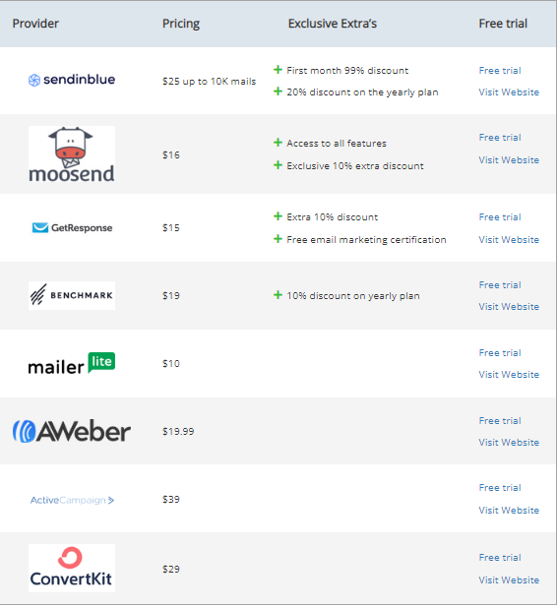
Dažādu rīku mēneša izmaksu salīdzinājums

Slide 29
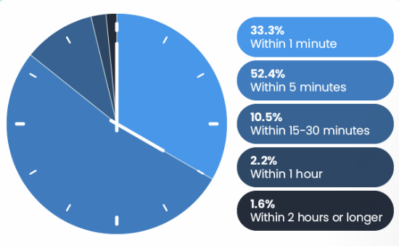
SMS mārketings
SMS atvēršanas ātrums
Vai tas vēl ir aktuāli?
Cik bieži saņem sms?
Kad saņem, tas ir īpašs notikums, jo notiek salīdzinoši reti!
Informācija ir īsa un viegli uztverama.
Tātad – joprojām efektīvi!

Slide 30
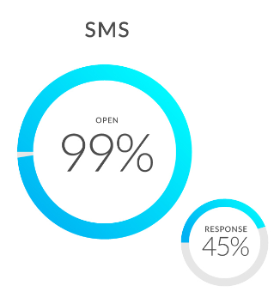
SMS mārketings
Līdzīgi, kā e-pastu mārketingā, svarīgi ievākt datubāzi ar kontaktiem,
Ļoti augsts open – rate – līdz pat 98%
Augsts iesaistes līmenis

Slide 31
Izmantotā literatūra un avoti
Mozello. (n.d.). E-pastu marketinga ceļvedis iesācējiem un iemesli, kādēļ Tev vajadzēja sākt jau vakar. Retrieved from https://www.mozello.lv/blogs/e-pastu-marketinga-celvedis-iescejiem-un-iemesli-kadel-tev-vajadzeja-sakt-jau-vakar
AWeber Communications. (n.d.). Benefits of Email Marketing. Retrieved from https://blog.aweber.com/learn/benefits-of-email-marketing.htm
SimpleTexting. (2022, May 2). 2022 Texting and SMS Marketing Statistics [Blog post]. Retrieved from https://simpletexting.com/2022-texting-and-sms-marketing-statistics/
Telloquent. (n.d.). 10 Best Email Marketing Automation Tools. Retrieved from https://telloquent.com/10-best-email-marketing-automation-tools/
Moosend. (n.d.). Email Marketing Cost: 2021 Report [Blog post]. Retrieved from https://moosend.com/blog/email-marketing-cost/
Email Vendor Selection. (n.d.). Free & Cheap Email Marketing Software Comparison. Retrieved from https://www.emailvendorselection.com/free-cheap-email-marketing-software-comparison/
ReferralCandy. (n.d.). What is Market Segmentation? Retrieved from https://www.referralcandy.com/blog/what-is-market-segmentation/
Timely. (n.d.). 6 Reasons to Try SMS Marketing in Your Business. Retrieved from https://www.gettimely.com/the-source/salon-marketing/6-reasons-to-try-sms-marketing-in-your-business/
YouTube. (2022, March 29). How to use marketing automation to grow your business | HubSpot [Video]. YouTube. https://www.youtube.com/watch?source_ve_path=MTY0NTAz&feature=emb_share&v=XtvA22PInP8

Slide 32
PALDIES

